Slide 1
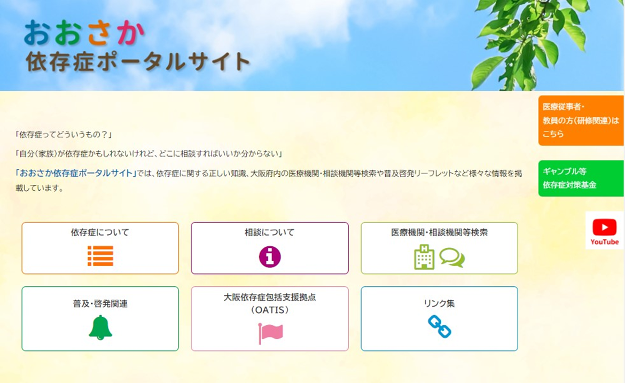
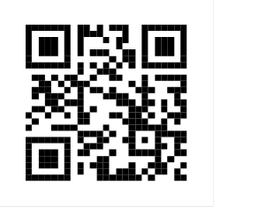
「おおさか依存症ポータルサイト」の開設について
資料１
令和5年11月22日
大阪府地域保健課
◆第２期大阪府ギャンブル等依存症対策推進計画
【令和５年11月９日開設】
重点施策② ： 依存症に関する正しい知識の普及と理解の促進
【具体的な取組み】
依存症に悩む本人やその家族等が必要な情報に容易にアクセスできるよう、依存症に関する各種情報が一元的に集約された依存症総合ポータルサイトを整備する。
◆「おおさか依存症ポータルサイト」の内容・機能
サイトトップ画面
主な内容・機能
【依存症に
ついて】
依存症についての正しい知識など
【依存症相談
のご案内】
府・市等が実施する相談先一覧、SNS相談、ギャンブル等依存症簡易相談支援アプリのご案内
【医療機関・相談
機関等検索】
居住地域や依存症の種類、支援機関種別などで検索可能
【普及・啓発
関連】
啓発動画やリーフレット、PGSI、著名人からの応援メッセージなど
【新着情報】
依存症に関する研修や催し案内など
◆今後の周知について（案）
◆URL・QRコード
①SNS広告による普及動画の放映
②チラシ等の制作・配布
http://www.oatis.jp
SNSでの広告を検討。 【広告時期】12月以降
チラシ等の普及資材を制作し、関係機関等へ配布。 配架・掲載を依頼予定。【配布予定時期】12月中に配布予定
本サイトの積極的な活用及び周知にご協力をお願いします。

